Slide 2
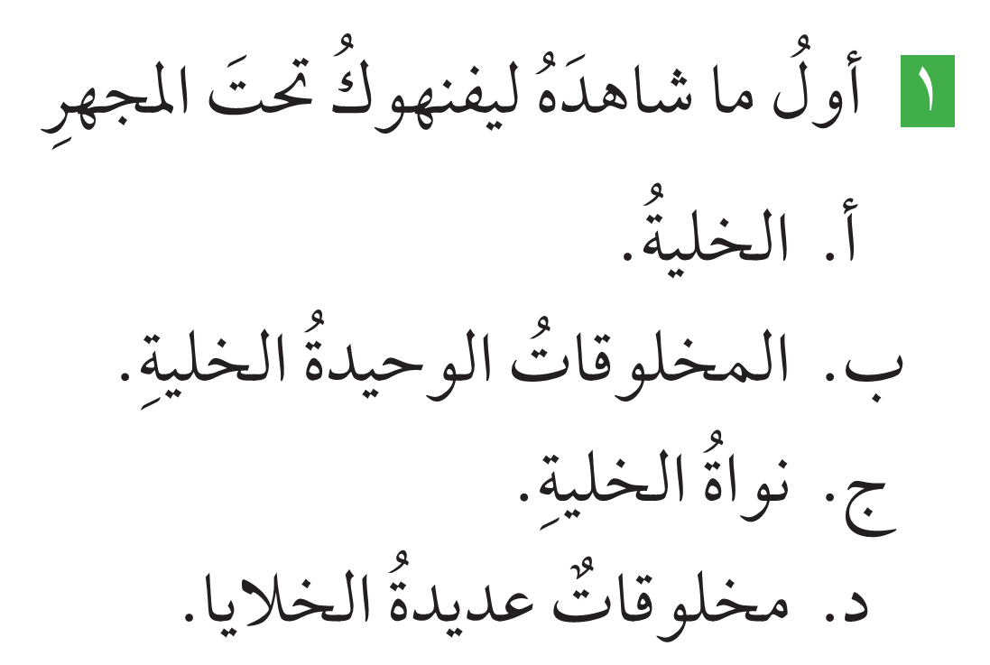

Slide 3
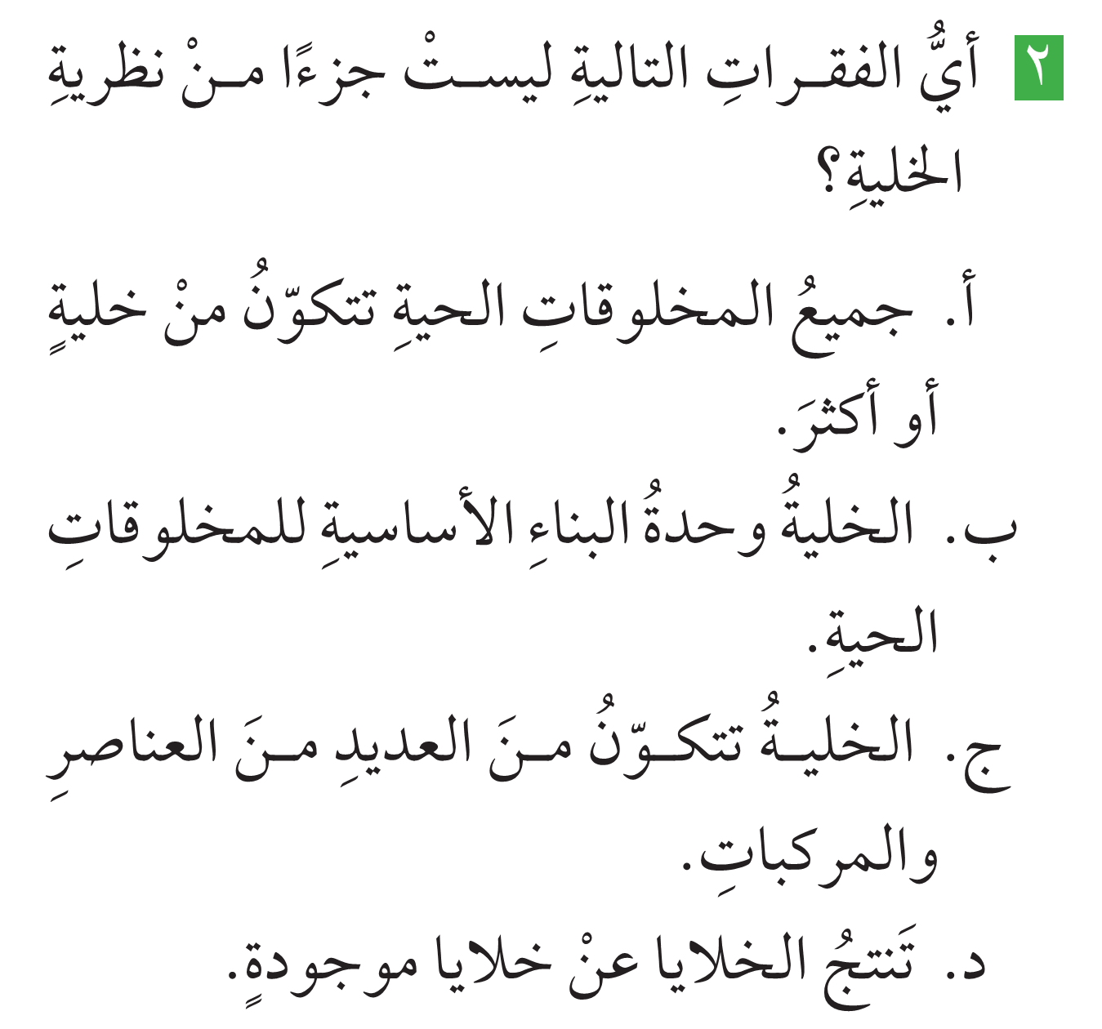

Slide 4
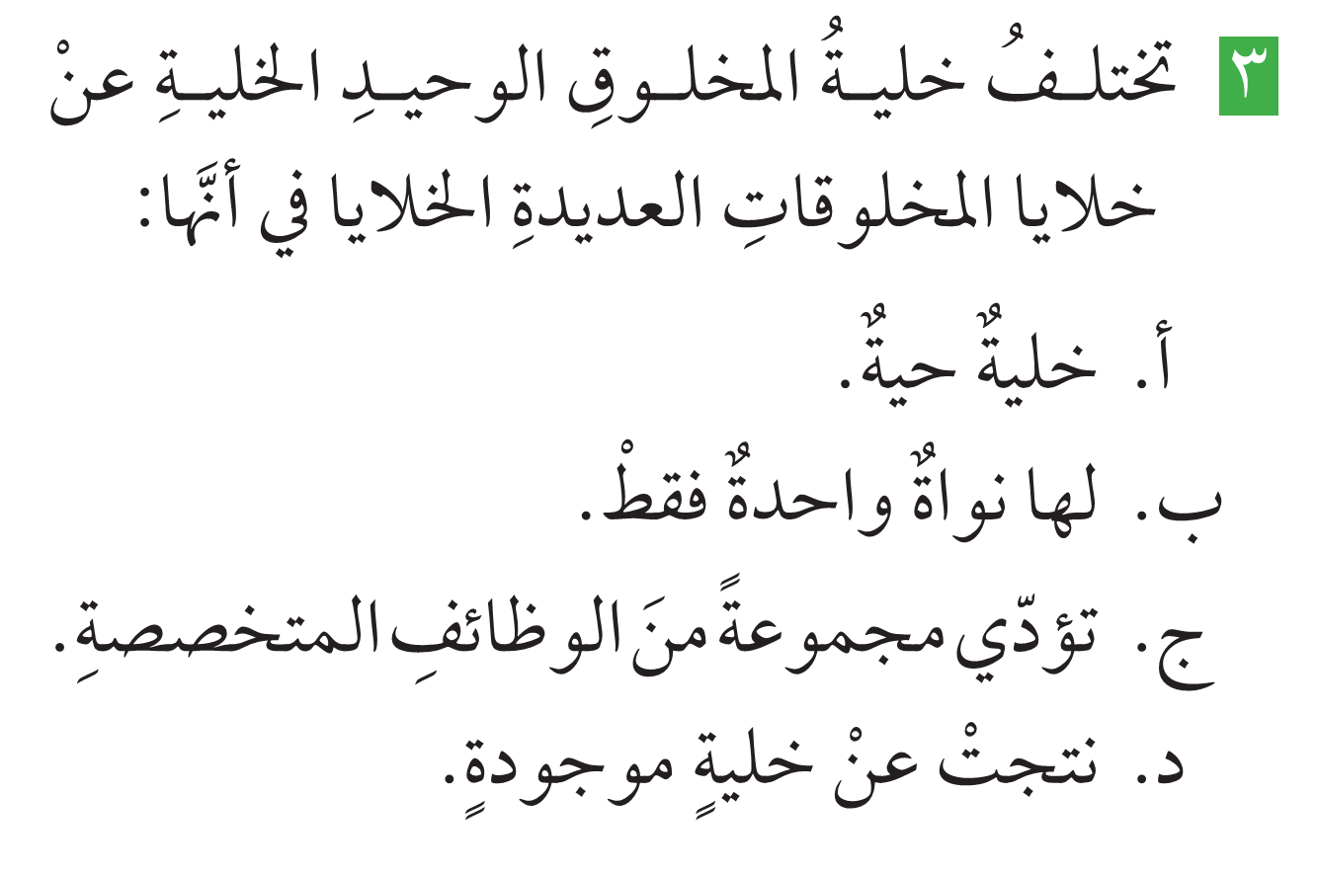

Slide 7
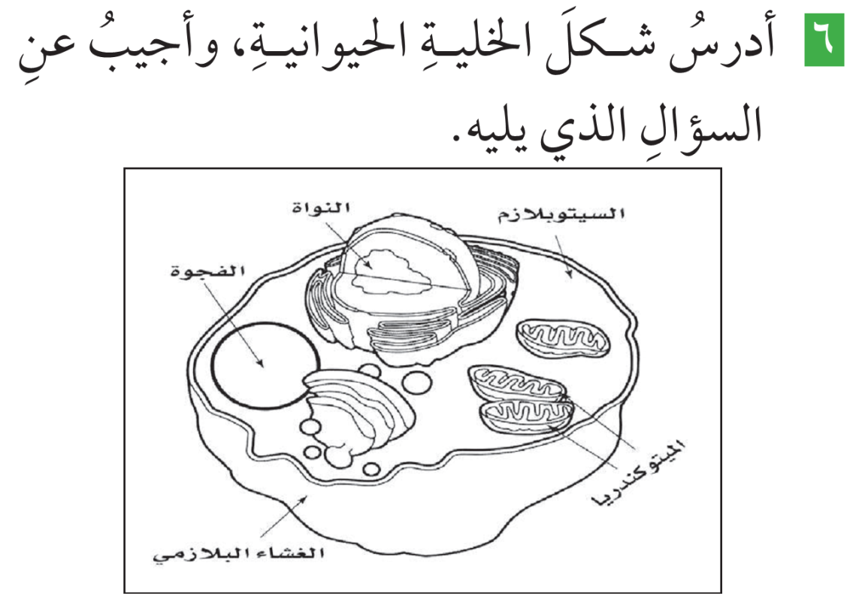

Slide 9
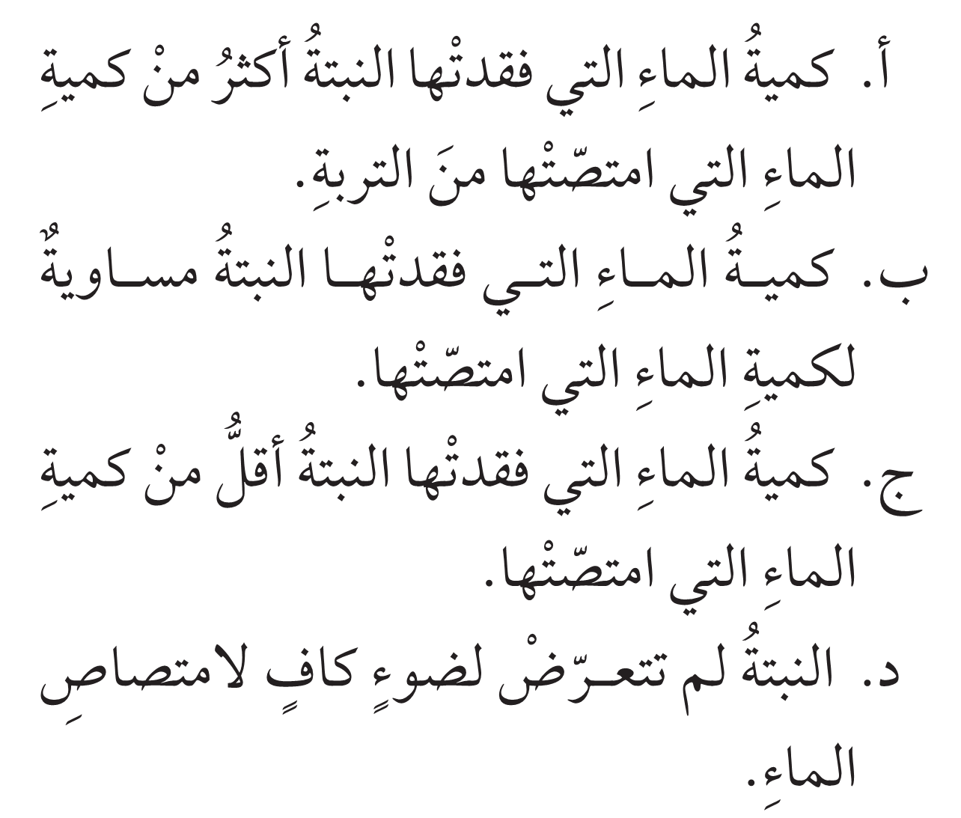

Slide 10
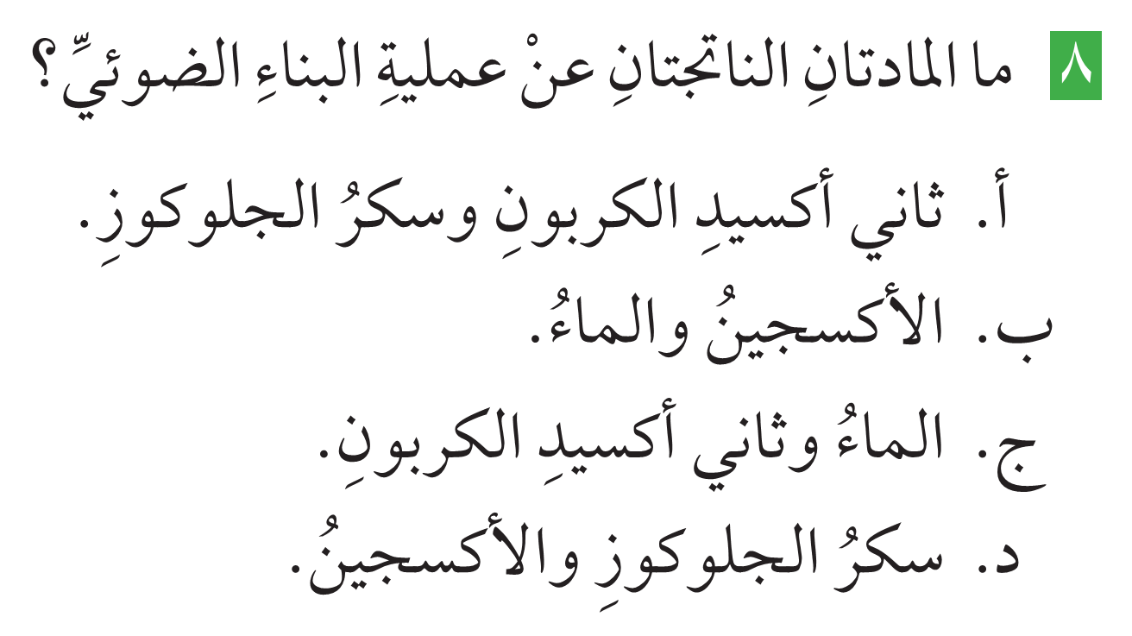

Slide 11
9. خلال عملية التنفس الهوائي تقوم الخلايا بتحليل سكر الجلوكوز في وجود الأكسجين .
أم التنفس اللاهوائي لا يستعمل الأكسجين.
و أكثر عمليات التنفس شيوعًا هي التخمر .

Slide 12
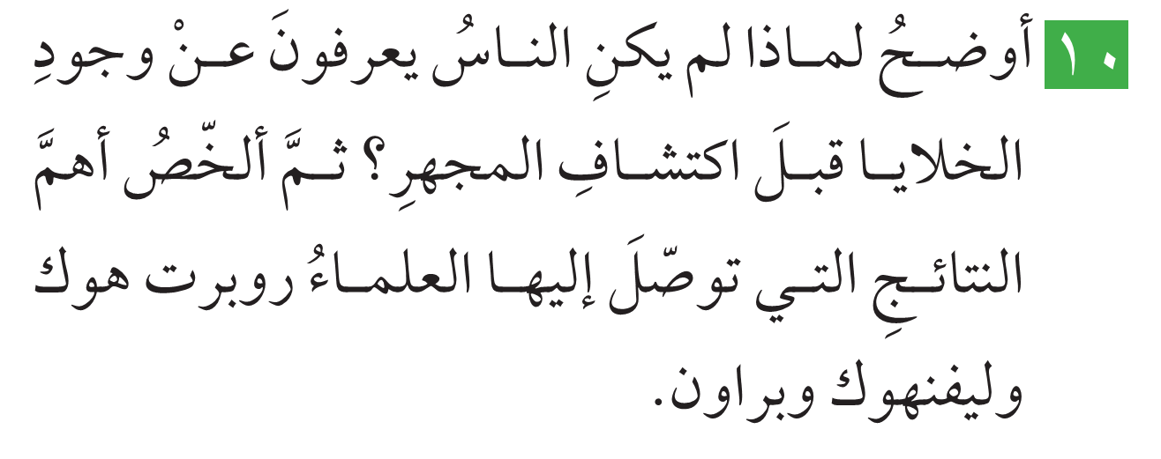
قبل اكتشاف المجهر لم يكن الناس يعرفون عن وجود الخلايا ؛ لأن معظم الخلايا لا يمكن مشاهدتها بالعين المجردة ، لذلك كان اختراع المجهر بداية الطريق لتعر الخلايا.

